Slide 1


Slide 2

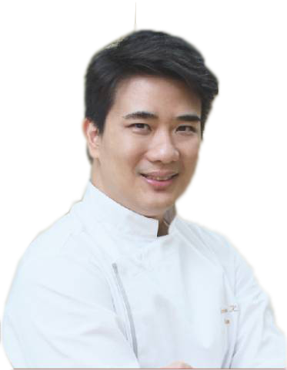
การประกอบอาหารตะวันตก
รีซอตโตเห็ด
ศรคมฐ์ แก้วเสมอตา (เชฟราม)
[31] บันทึกวิดีโอวันที่ 13/01/64

Slide 3
วัตถุดิบ รีซอตโตเห็ด
โครงไก่ 1 ตัว
เกลือ 1/8 ช้อนชา
พริกไทยดำ ¼ ช้อนชา
หอมใหญ่ 1 หัว
เบคอน 100 กรัม
ข้าวรีซอตโต 1 ½ ถ้วย
เซอรารี่ (Celery) 1 ต้น
เนยจืด 2 ช้อนโต๊ะ
พาร์สลีย์ (Parsley) 1/3 ถ้วย
น้ำมันมะกอก 2 ช้อนโต๊ะ
เห็ดกระดุม 500 กรัม
พามีซานชีส 1/3 ถ้วย
ไวน์ขาว 1/3 ถ้วย
เห็ดนางฟ้า 100 กรัม
น้ำเปล่า
เมนู อุปกรณ์

Slide 4
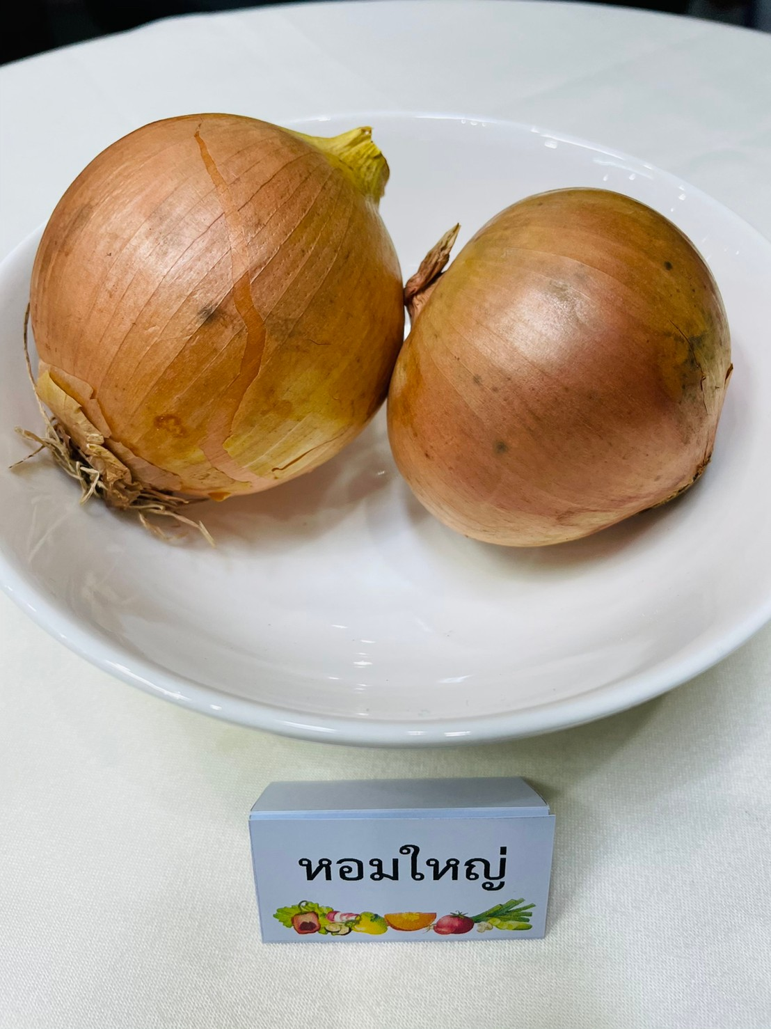
วัตถุดิบ รีซอตโตเห็ด
หอม
เมนู วัตถุดิบ

Slide 5
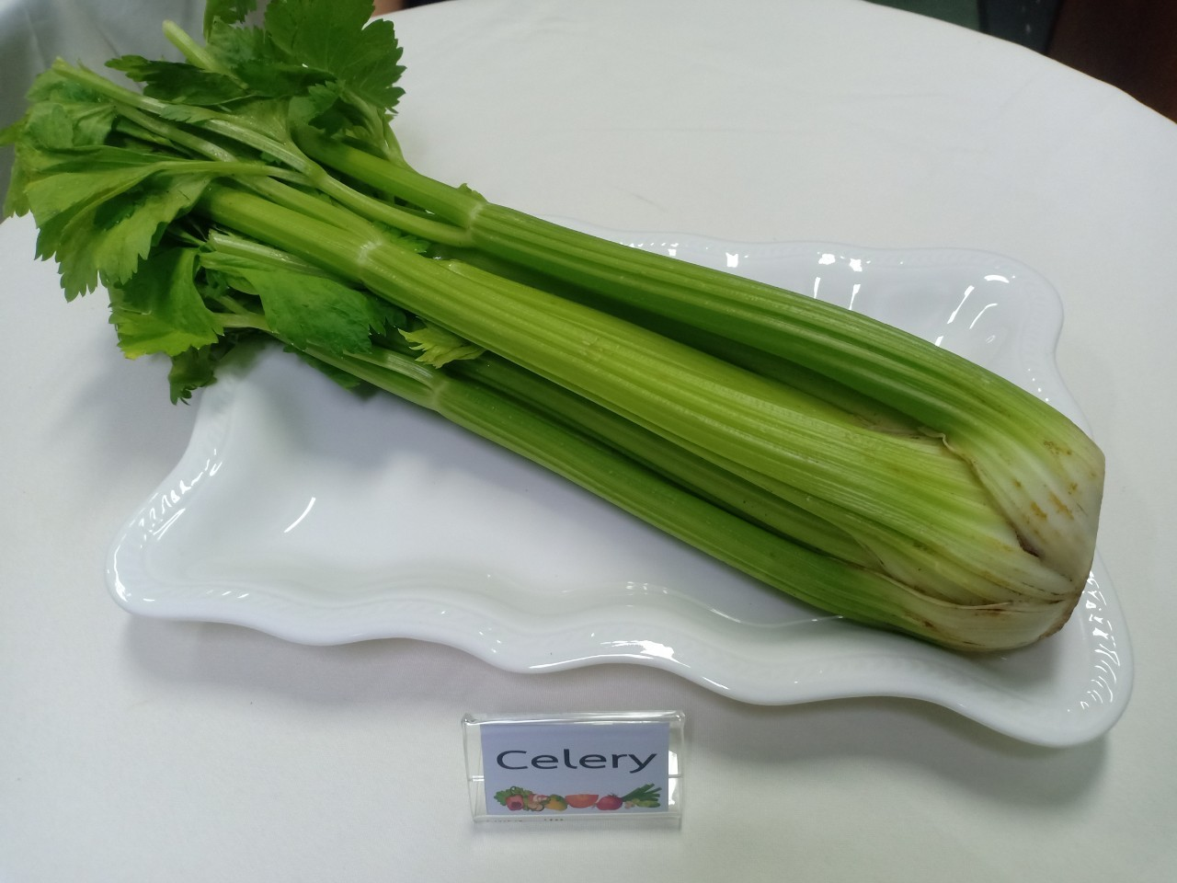
วัตถุดิบ รีซอตโตเห็ด
เซอรารี่ (Celery
เมนู วัตถุดิบ

Slide 6
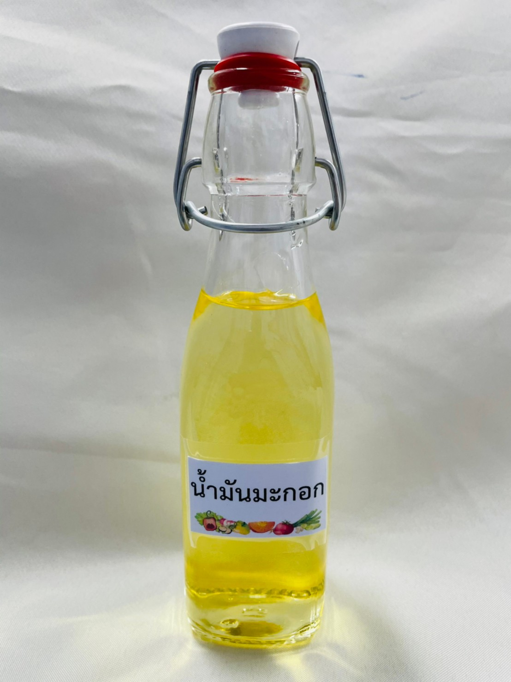
วัตถุดิบ รีซอตโตเห็ด
น้ำมันมะกอก
เมนู วัตถุดิบ

Slide 7
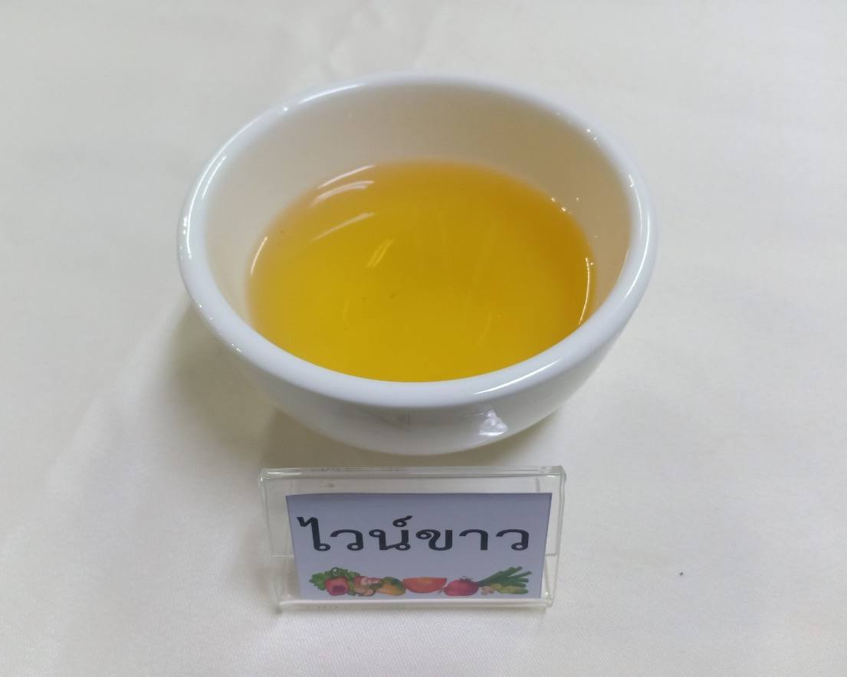
วัตถุดิบ รีซอตโตเห็ด
ไวน์ขาว
เมนู วัตถุดิบ

Slide 8
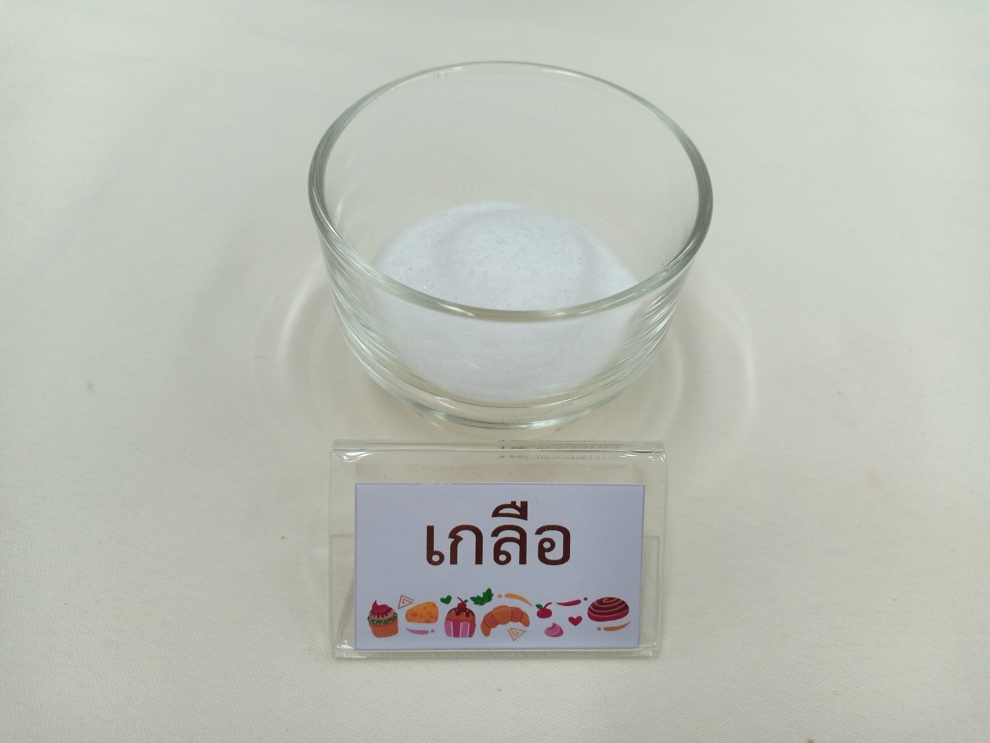
วัตถุดิบ รีซอตโตเห็ด
เกลือ
เมนู วัตถุดิบ

Slide 9
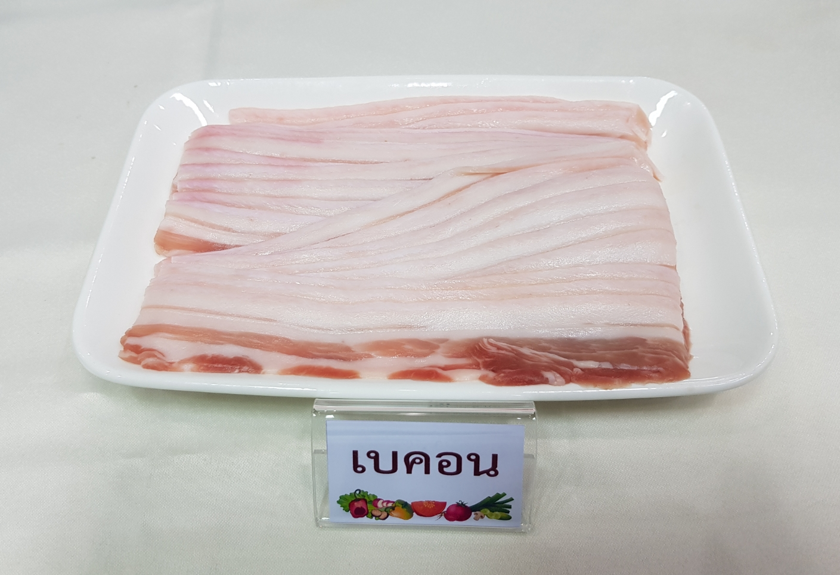
วัตถุดิบ รีซอตโตเห็ด
เบคอน
เมนู วัตถุดิบ

Slide 10
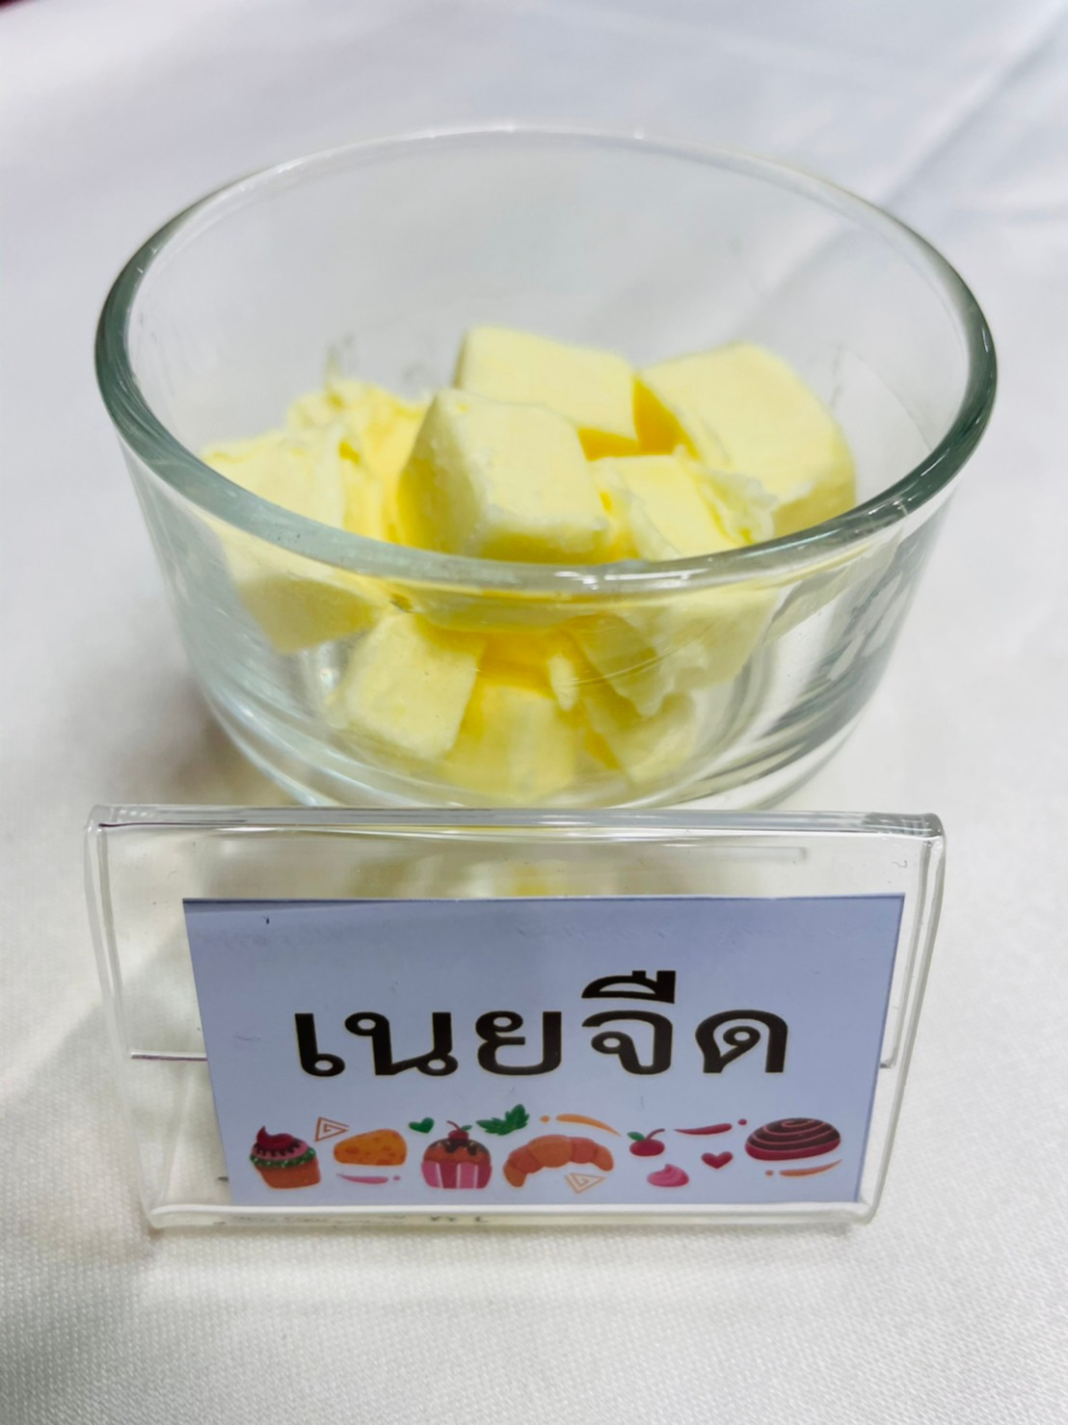
วัตถุดิบ รีซอตโตเห็ด
เมนู วัตถุดิบ

Slide 11
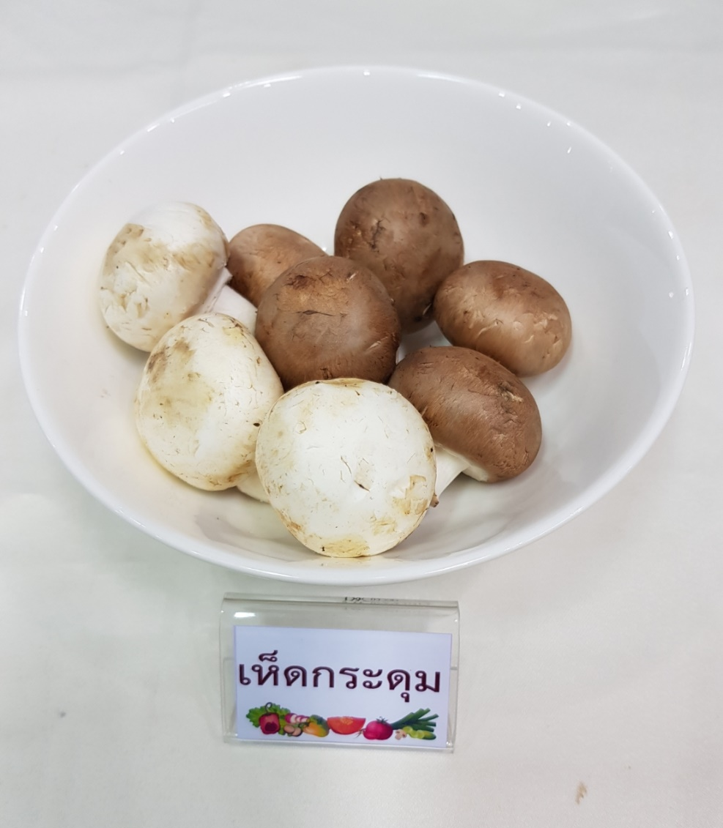
เห็ดกระดุม
วัตถุดิบ รีซอตโตเห็ด
เมนู วัตถุดิบ

Slide 12
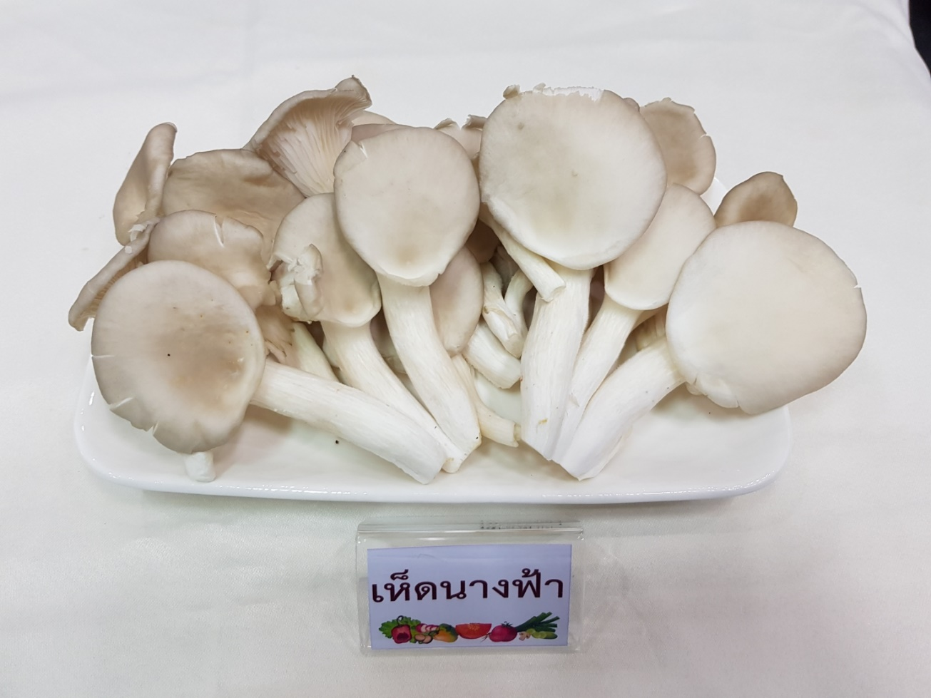
วัตถุดิบ รีซอตโตเห็ด
เห็ดนางฟ้า
เมนู วัตถุดิบ

Slide 13
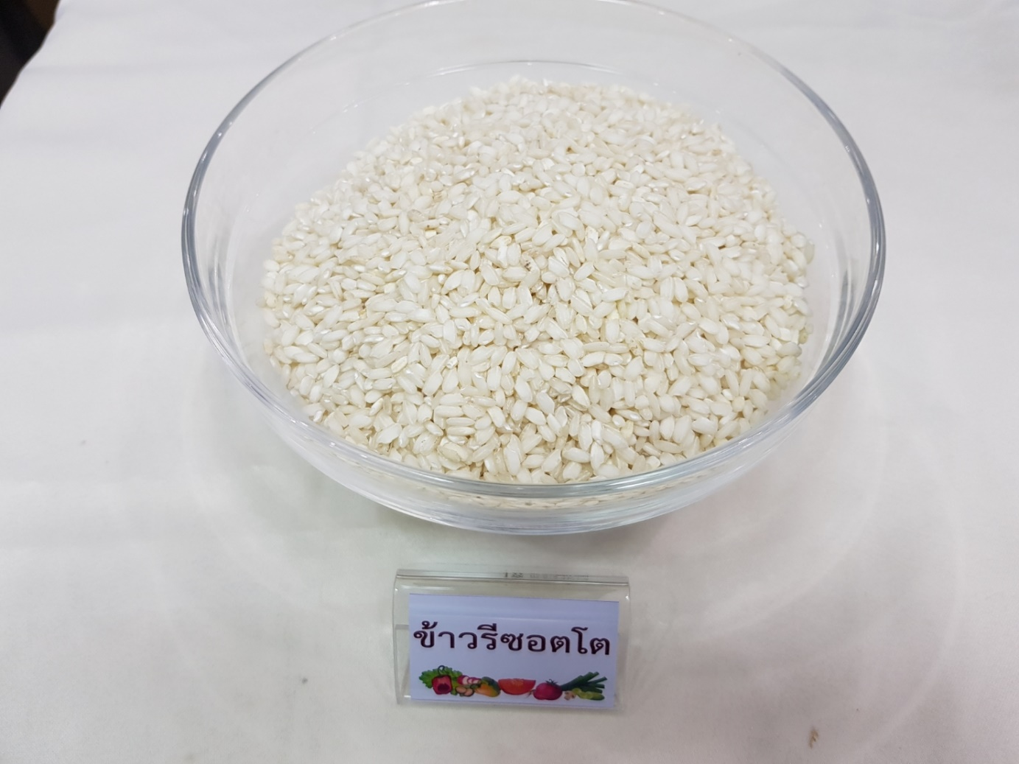
ข้าวรีซอตโต
วัตถุดิบ รีซอตโตเห็ด
เมนู วัตถุดิบ

Slide 14
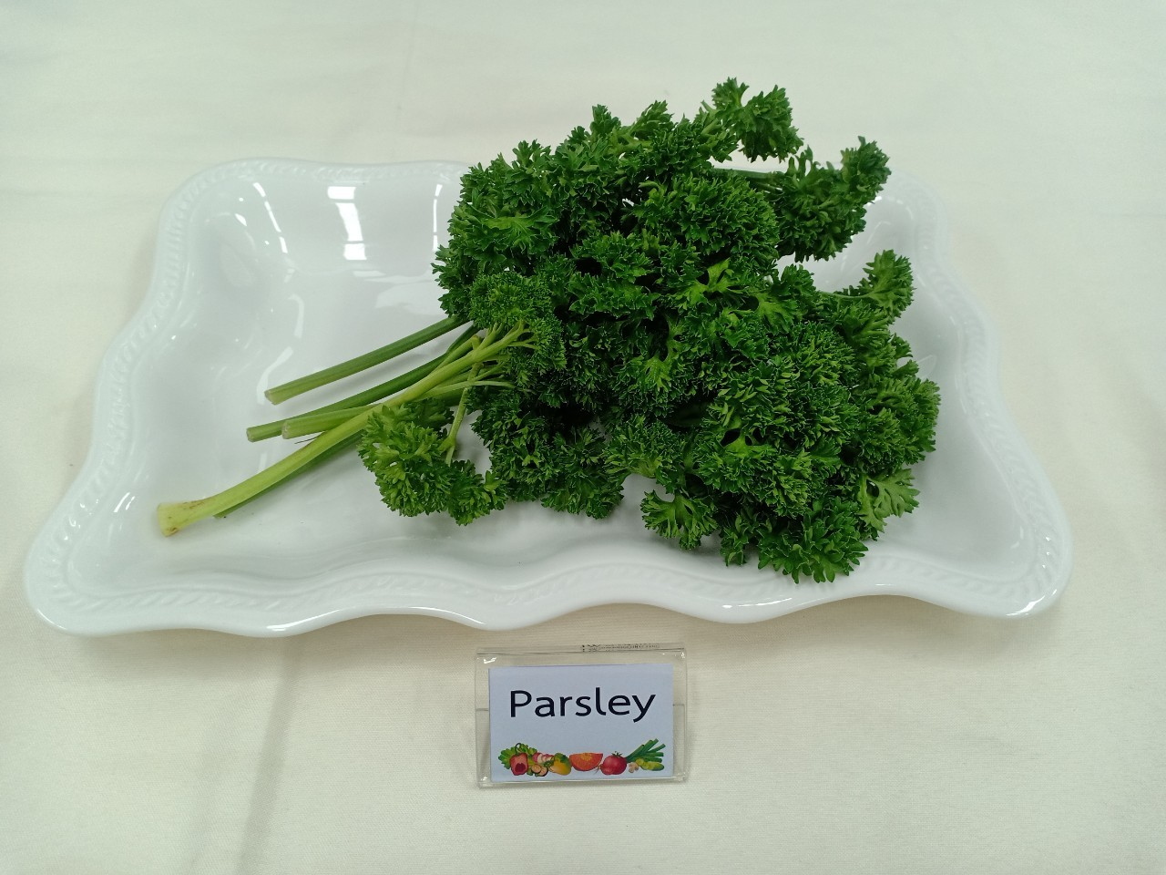
วัตถุดิบ รีซอตโตเห็ด
พาร์สลีย์ (Parsley)
เมนู วัตถุดิบ

Slide 15
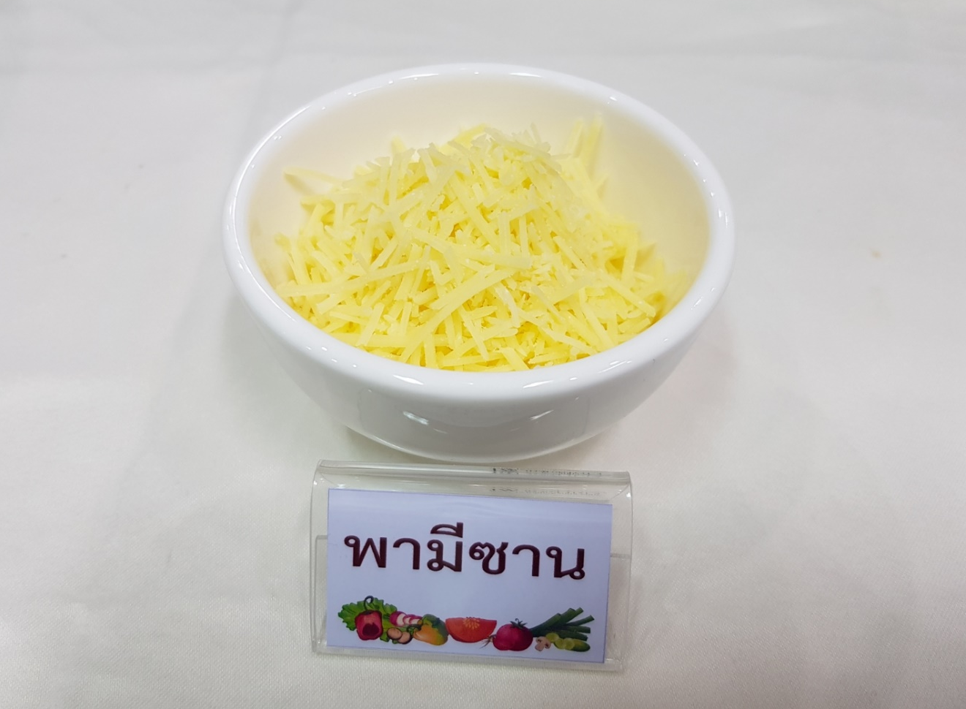
วัตถุดิบ รีซอตโตเห็ด
พามีซานชีส
เมนู วัตถุดิบ

Slide 16
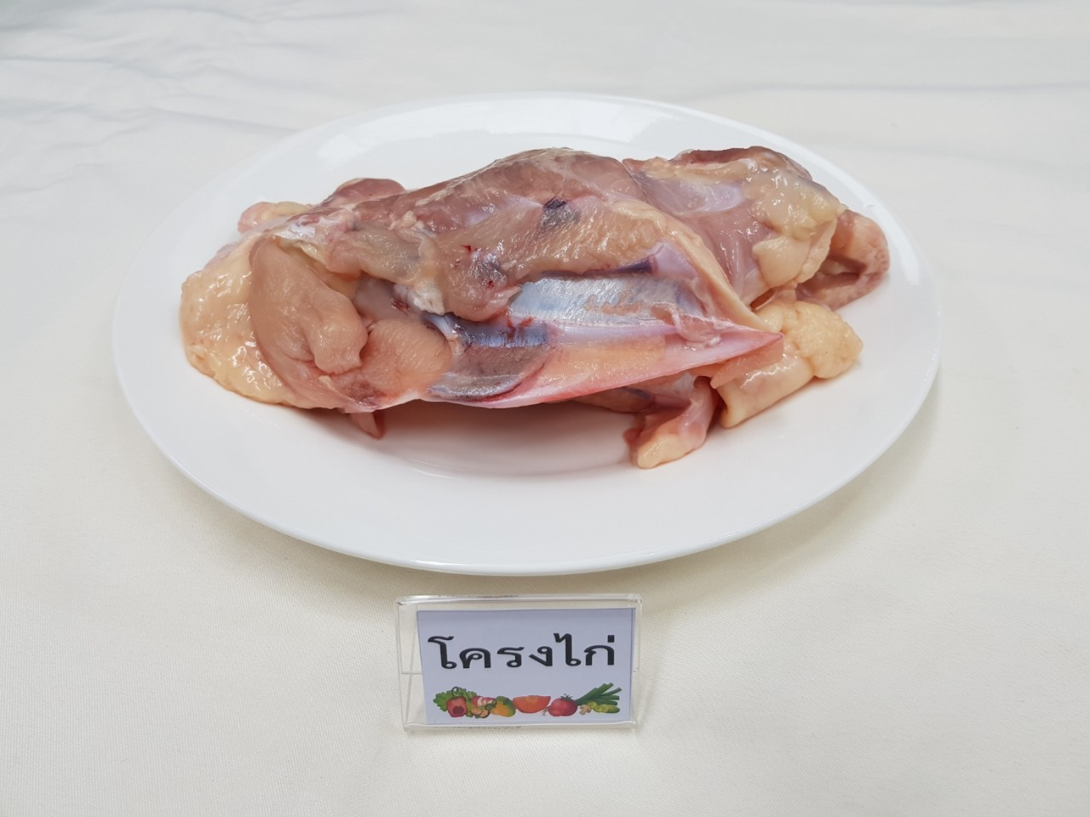
วัตถุดิบ รีซอตโตเห็ด
พามีซานชีส
เมนู วัตถุดิบ

Slide 17
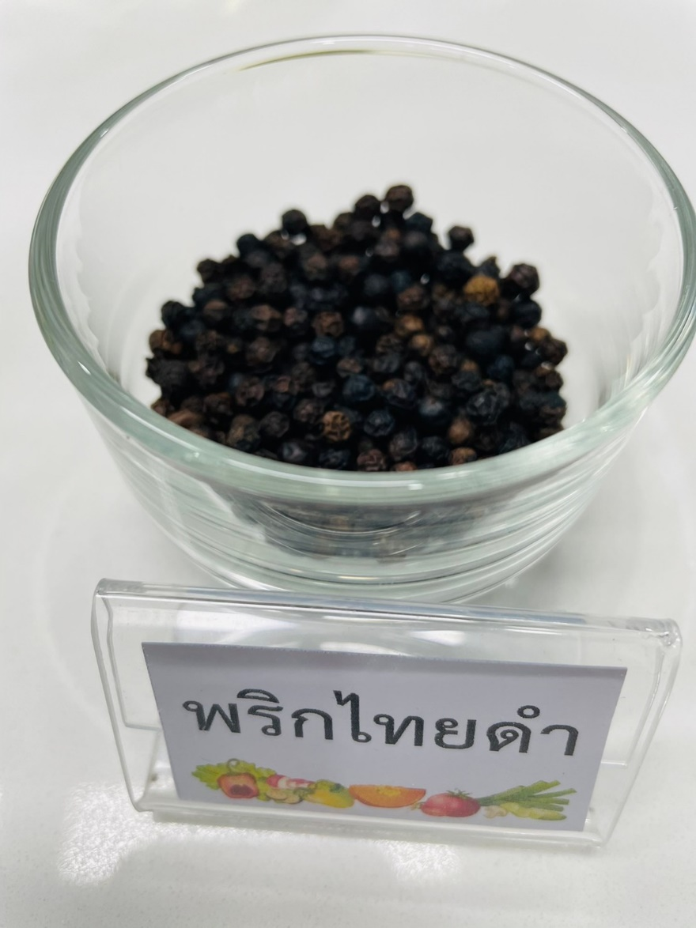
วัตถุดิบ รีซอตโตเห็ด
พามีซานชีส
เมนู วัตถุดิบ

Slide 18
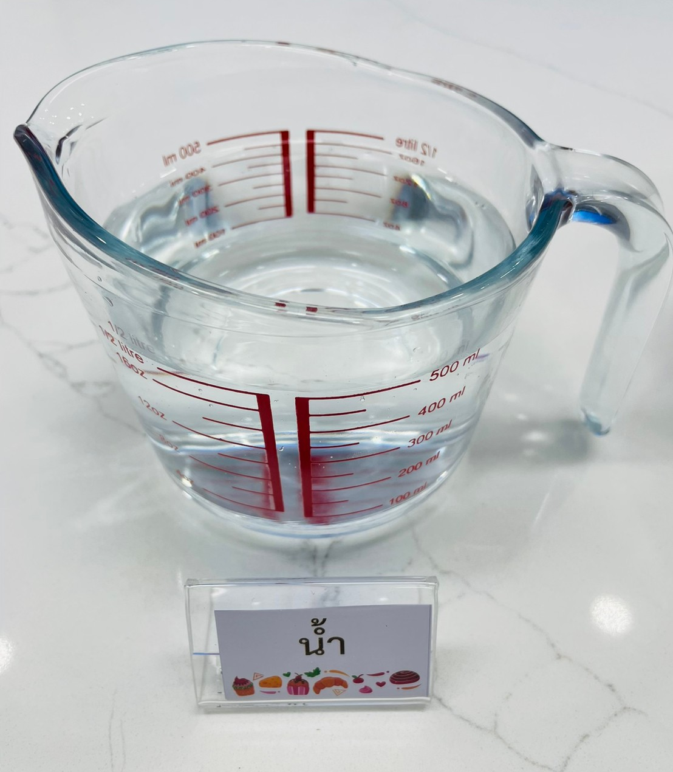
วัตถุดิบ รีซอตโตเห็ด
พามีซานชีส
เมนู วัตถุดิบ

Slide 19
อุปกรณ์ รีซอตโตเห็ด
กระทะ + ตะหลิว
เตาไฟฟ้า
หม้อ + ทัพพี
ที่คีบ
เขียง + มีด
ช้อนขนาดต่างๆ
ชามผสม
วิธีทำ

Slide 20

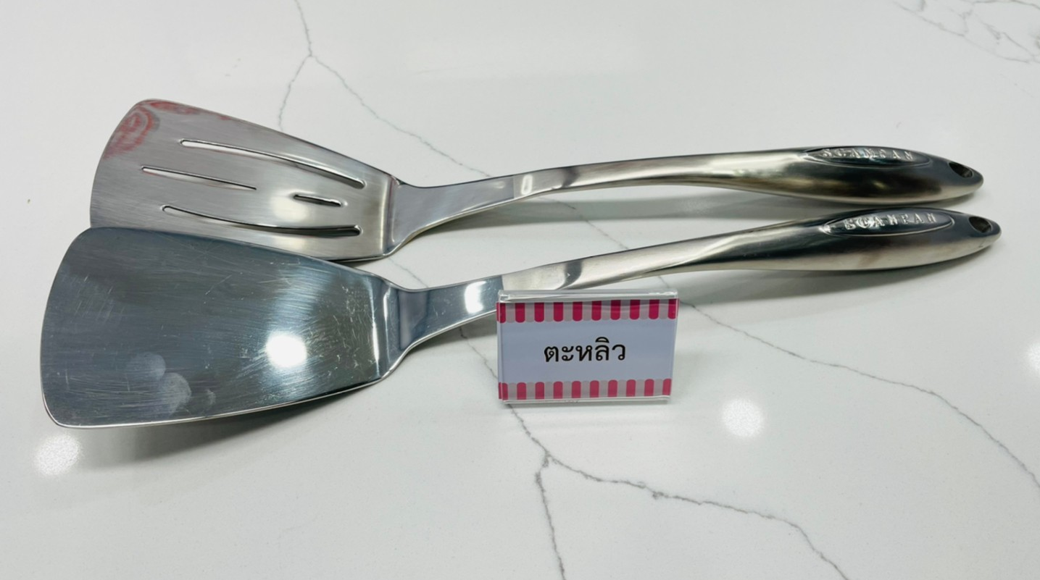
อุปกรณ์ รีซอตโตเห็ด
เมนู อุปกรณ์

Slide 21


อุปกรณ์ รีซอตโตเห็ด
เมนู อุปกรณ์

Slide 22
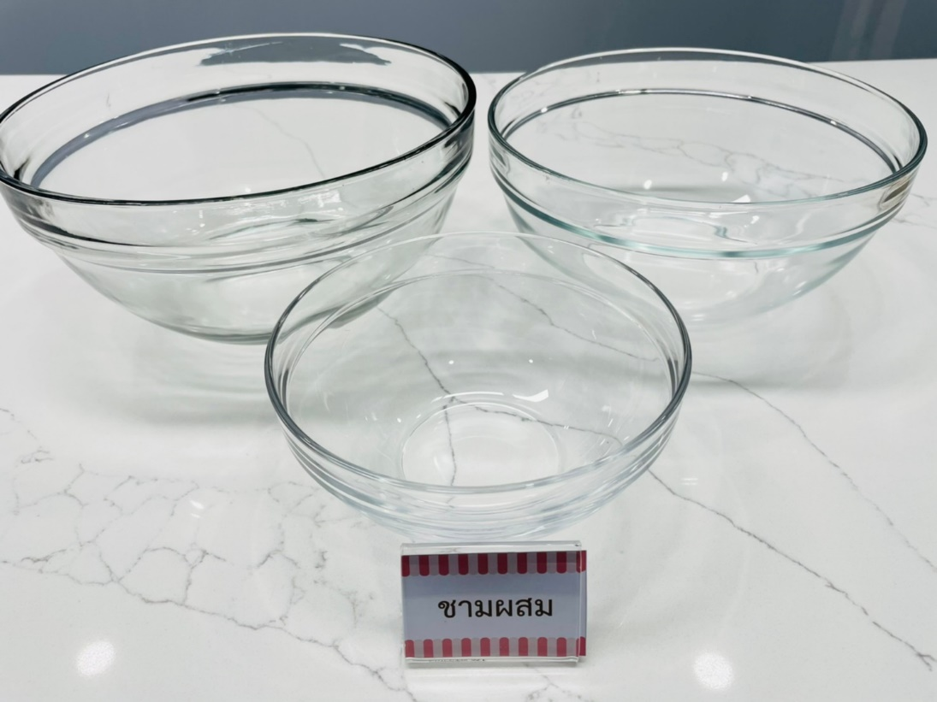
อุปกรณ์ รีซอตโตเห็ด
เมนู อุปกรณ์

Slide 23

อุปกรณ์ รีซอตโตเห็ด
เมนู อุปกรณ์

Slide 24

อุปกรณ์ รีซอตโตเห็ด
เมนู อุปกรณ์

Slide 25

อุปกรณ์ รีซอตโตเห็ด
เมนู อุปกรณ์

Slide 26
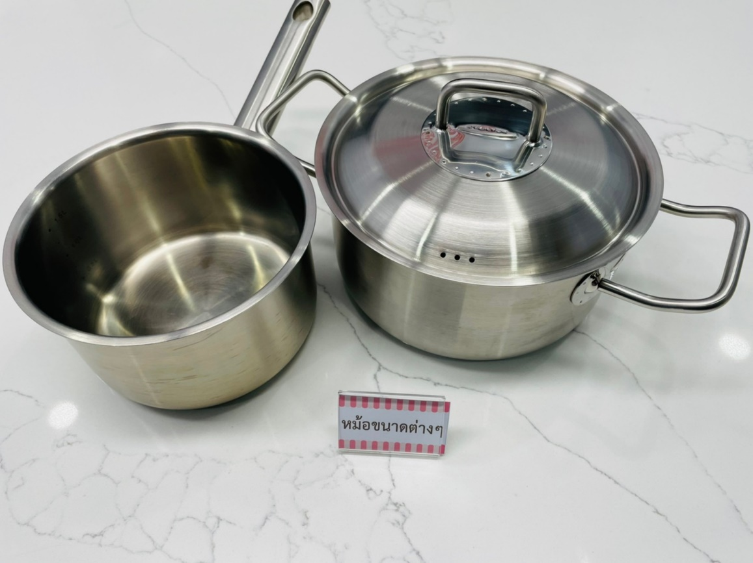

อุปกรณ์ รีซอตโตเห็ด
เมนู อุปกรณ์

Slide 27
วิธีทำ รีซอตโตเห็ด
1. ทำน้ำซุป โดยการนำโครงไก่ไปต้มในหม้อ รอจนน้ำเดือด หมั่นคอยตักฟองออก
2. ตั้งกระทะไฟแรง ใส่น้ำมันมะกอก ตามด้วยเบคอนและไขมันไก่เพื่อเพิ่มความหอม เจียวให้พอเหลือง
3. ผัดหอมใหญ่กับเซอรารี่จนสุกพอนิ่ม ใส่เห็ดกระดุมและเห็ดนางฟ้า (หั่นบางๆ) รอจนเห็ดสลด ตามด้วยไวน์ขาว ผัดจนงวด
4. นำข้าวข้าวรีซอตโตลงผัดให้เม็ดข้าวเหลือง
5. ปรุงรสโดยใช้ไวน์ขาว ใส่เกลือเล็กน้อย ใส่พริกไทยดำ ตามด้วยน้ำซุปไก่ ค่อยๆเติมทีละน้อย ผัดไปเรื่อยๆ รอให้ข้าวดูดซับน้ำซุป
6. โรยพามีซานชีส และพาสลี่ย์สับ ผัดจนเข้ากัน
หน้าหลัก

